Slide 1
Доклад
Начальника производственного отдела по эксплуатации газораспределительных станций
ООО «Газпром трансгаз Екатеринбург»
О.Ф. Ковтуна
Опыт эксплуатации турбодетандерных установок на ГРС
ООО «Газпром трансгаз Екатеринбург»
Совещание по вопросам эксплуатации ГРС и систем газоснабжения . 21-25.10.2019

Slide 2
Опыт эксплуатации ТДУ на ГРС ООО «Газпром трансгаз Екатеринбург»
Потребность в установке ТДУ в составе ГРС в количестве 40 шт.
Совещание по вопросам эксплуатации ГРС и систем газоснабжения. 21-25.10.2019

Slide 3
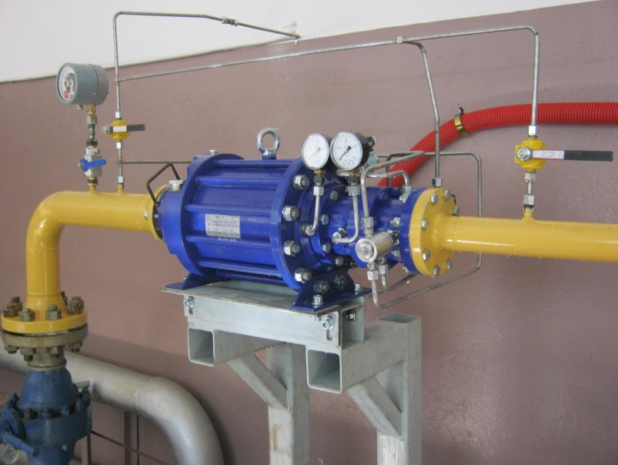
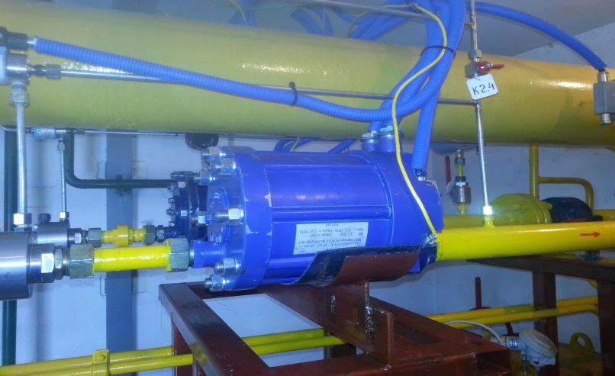
Опыт эксплуатации ТДУ на ГРС ООО «Газпром трансгаз Екатеринбург»
В настоящее время для электроснабжения ГРС в рамках НИОКР в ООО «Газпром трансгаз Екатеринбург» разработаны и внедрены турбодетандерные установки (ТДУ) мощностью от 1 до 5 кВт производства ООО НПК «НТЛ» г. Верхняя Салда:
БПТГ ГТЭС-4 АРП г. Сысерть – ТДУ-1,5 – 1 шт.
ГРС г. Верхняя Салда – ТДУ- 5 – 1 шт.
ГРС г. Кировград – ТДУ-2 – 2 шт.
ГРС-4 г. Магнитогорск – ТДУ- 5 – 1 шт.
ГРС п. Фершампенуаз – ТДУ- 3 – 1 шт.
ГРС Верхняя Салда
ГРС Кировград
Совещание по вопросам эксплуатации ГРС и систем газоснабжения. 21-25.10.2019

Slide 4
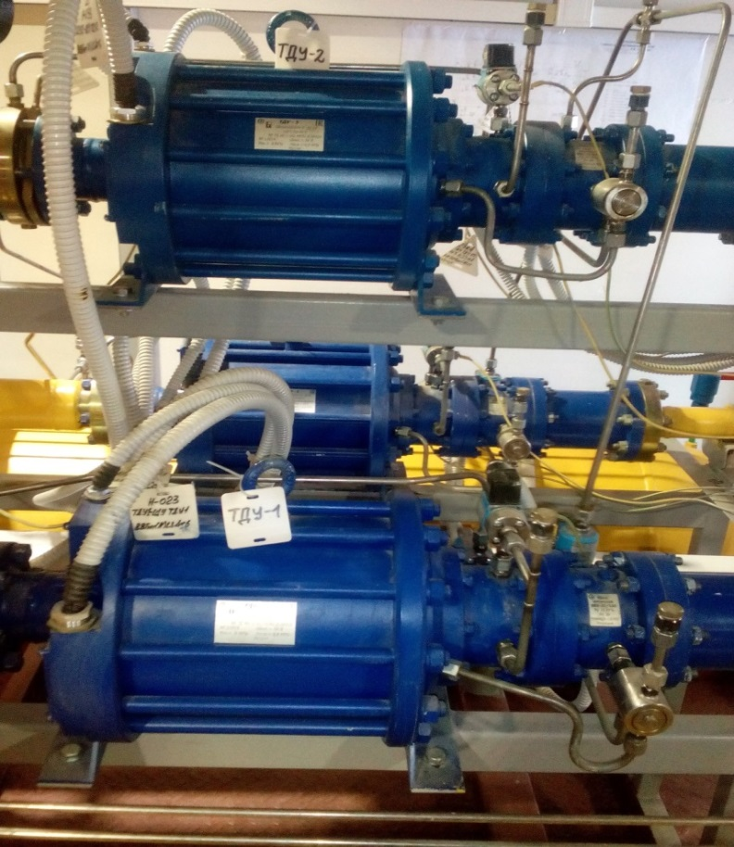
Опыт эксплуатации ТДУ на ГРС ООО «Газпром трансгаз Екатеринбург»
Продолжаются работы в рамках НИОКР по установке ТДУ-5:
ГРС-1 г. Оренбург – ТДУ- 5 – 3 шт.
ГРС г. Чебаркуль – ТДУ- 5 – 1 шт.
ГРС г. Аша – ТДУ- 5 – 1 шт.
ГРС г. Златоуст – ТДУ- 5 – 1 шт.
При блочном капитальном ремонте ГРС заводом-изготовителем АО «Уромгаз» установлены ТДУ в блоках редуцирования:
ГРС г. Невьянск – ТДУ- 5 – 3 шт.
ГРС г. Медногорск – ТДУ- 5 – 3 шт.
ГРС Невьянск
Совещание по вопросам эксплуатации ГРС и систем газоснабжения. 21-25.10.2019

Slide 5
Опыт эксплуатации ТДУ на ГРС ООО «Газпром трансгаз Екатеринбург»
Выработано электроэнергии ТДУ, тыс. кВт*час.
Наработка ТДУ, тыс. час.
180,364
Наработка ТДУ с НЭ, тыс. час.
Прогноз на 2019 выработки электроэнергии ТДУ, тыс. кВт*час.
тыс. кВт*час
Прогноз на 2019 наработки ТДУ, тыс. час.
тыс. час
60,0
62,8
50,0
49,4
40,0
44,3
45,2
42,6
37,9
30,0
29,2
20,0
24,5
19,5
17,9
10,0
2016
2017
2018
9 мес. 2019
Совещание по вопросам эксплуатации ГРС и систем газоснабжения. 21-25.10.2019

Slide 6
Опыт эксплуатации ТДУ на ГРС ООО «Газпром трансгаз Екатеринбург»
В соответствии с Программой внедрения энергетических турбодетандерных установок типа ТДУ в составе ГРС на объектах ООО «Газпром трансгаз Екатеринбург» на 2017 – 2023 годы, согласованной ПАО «Газпром», планируется установка ТДУ в составе 40 ГРС.
Основные проблема продолжения работ по внедрению ТДУ:
Отсутствие целевого финансирования ПАО «Газпром» в рамках инвестиционных проектов.
Отсутствие нормативных документов ПАО «Газпром», разрешающих реализацию излишков электроэнергии сторонним потребителям по себестоимости 1 кВт.час. превышающей средневзвешенную цену рынка.
Отсутствие законодательных нормативных документов РФ, обеспечивающих облегчённый доступ малых генерирующих источников к внешним сетям электроснабжения.
Совещание по вопросам эксплуатации ГРС и систем газоснабжения. 21-25.10.2019

Slide 7
Параллельная работа генерирующих источников с внешними сетями
Режимы работы ТДУ в параллель с внешними сетями электроснабжения:
Без перетока выработанной электроэнергии во внешнюю сеть. Данный режим работы необходим для автоматического потребления электроэнергии на собственные нужды ГРС из внешней сети при дефиците электроэнергии, выработанной от собственных ГИ.
С перетоком выработанной электроэнергии во внешнюю сеть. Данный режим работы необходим для потребления электроэнергии на собственные нужды ГРС и передачи электроэнергии на собственные удаленные объекты в границах ГП. Затраты на оплату услуги по транзиту электроэнергии по сетям сетевой компании.
Совещание по вопросам эксплуатации ГРС и систем газоснабжения. 21-25.10.2019

Slide 8
Параллельная работа генерирующих источников с внешними сетями
Выработка электроэнергии на собственные нужды ГРС, передача излишков электроэнергии в сеть для транзита на объекты потребителя, расположенных в границах зоны деятельности гарантирующего поставщика и реализация по договору с региональной энергосбытовой организацией электроэнергии на розничном рынке в случае невозможности потребления всей электроэнергии на объектах потребителя. Затраты на оплату услуги по транзиту электроэнергии по сетям сетевой компании и получение дохода от реализации электроэнергии.
В соответствии с Постановлением Правительства РФ от 12.05.2012 № 442 при наличии ГИ мощностью до 25 МВт реализация излишков электроэнергии возможна только на розничном рынке электроэнергии,
Совещание по вопросам эксплуатации ГРС и систем газоснабжения. 21-25.10.2019

Slide 9
Параллельная работа ТДУ с внешними сетями
Параллельную работу ТДУ с внешней сетью необходимо рассматривать при наличии следующих условий:
Номинальная мощность ТДУ превышает суммарную мощность электроприемников ГРС и по конструктивному исполнению ТДУ не может работать со снижением мощности (фиксированная генерация с номинальной нагрузкой).
Номинальная мощность ТДУ превышает суммарную мощность электроприемников ГРС и при положительном экономическом эффекте, учитывающем требования Методики ПАО «Газпром» и затраты на реализацию ТУ сетевой организации на параллельную работу.
Совещание по вопросам эксплуатации ГРС и систем газоснабжения. 21-25.10.2019

Slide 10
Предложения по электроснабжению ГРС с применением ТДУ
Турбодетандерная установка должна входить в технологическую часть блока редуцирования ГРС и изготавливаться комплектно на заводе-изготовителе (требование к заданию на изготовление ГРС).
Наиболее оптимальным набором генерирующего оборудования для автономного электроснабжения ГРС (без внешнего электроснабжения) считаем применение 2-х и более турбодетандерных установок (одна в базовом режиме работы, следующие – в резерве), работающих в параллель, и для электроснабжения ГРС на малых расходах газа – солнечных панелей (СП) или ветроустановок (ВУ) на объединенной аккумуляторной батарее. Количество ТДУ, СП, ВУ и мощность АБ необходимо рассчитывать на стадии проектирования в зависимости от местных условий.
Совещание по вопросам эксплуатации ГРС и систем газоснабжения. 21-25.10.2019

Slide 11
СПАСИБО ЗА ВНИМАНИЕ!
Олег Федорович Ковтун
Начальник производственного отдела по эксплуатации газораспределительных станций
ООО «Газпром трансгаз Екатеринбург»

